Slide 1
Tubulární organely

Slide 2
Centriola

Slide 3
Mikrotubuly

Slide 4
Mikrofilamenta

Slide 5
Intermediální filamenta

Slide 6
Buněčný cyklus

Slide 7
Buněčné dělení

Slide 8
Typy buněčného dělení
1) amitóza
2) mitóza
3) meióza

Slide 9
amitóza

Slide 10
Mitóza
Probíhá v několika fázích

Slide 11
Řízení buněčného cyklu

Slide 12
Buněčné dělení

Slide 13
Interfáze

Slide 14
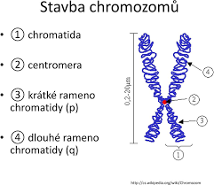

Struktura chromozomu
rozvolněný
Nukleohistonové vlákno
kondenzovaný

Slide 15
Chromozom ve fázích dělení

Slide 16
Počet chromozomů

Slide 18
Mitóza

Slide 19
Fáze mitózy

Slide 20
cytokineze

Slide 21
Doba trvání dělení

Slide 22
meióza

Slide 23
Fáze meiózy

Slide 24
Fáze meióy- druhé meiotické dělení
Jde o pochopení principu meiózy jako redukčního dělení (2n -> n), kdy dojde 2x k rozdělení buňky (1. a 2. zrací dělení), ale jen 1x k rozdělení chromozómů (chybí interfáze)!

Slide 27
chromozom

Slide 28
Stavba chromozomu

